Slide 1
Svemirski otpad

Slide 2
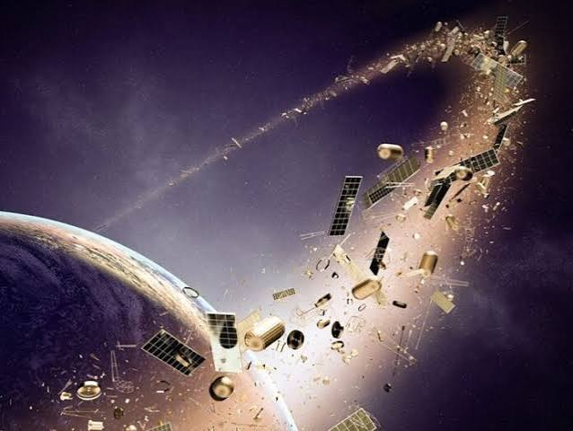
Što JE SVEMIRSKI OTPAD
Svemirski otpad čine svi predmeti koje su ljudi poslali u svemir, a više se ne koriste. To mogu biti stari sateliti, dijelovi raketa, odbačeni dijelovi letjelica i sitni komadi metala nastali sudarima ili eksplozijama.

Slide 3
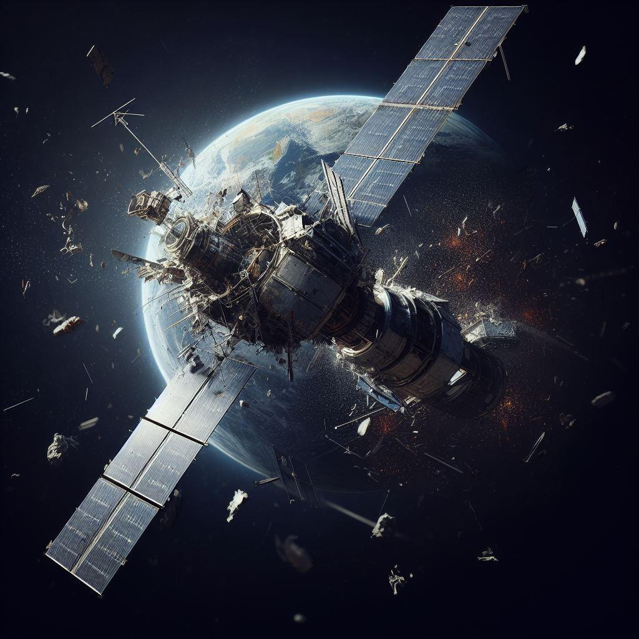
KAKO NASTAJE OTPAD
🛰️ Stari sateliti – prestanu raditi, ali ostanu u orbiti.
🚀 Dijelovi raketa – nakon lansiranja mogu ostati u svemiru.
💥 Sudar i eksplozije – stvaraju tisuće manjih komadića.
🔩 Sitni predmeti – čak i mali vijci ili komadići boje mogu biti opasni.

Slide 4
ZASTO JE OPASAN
Kreće se vrlo velikim brzinama, često oko 7–8 km/s u niskoj Zemljinoj orbiti.
Može oštetiti ili uništiti aktivne satelite.
Može ugroziti astronaute i svemirske postaje.
Novi sudari stvaraju još više otpada.

Slide 5
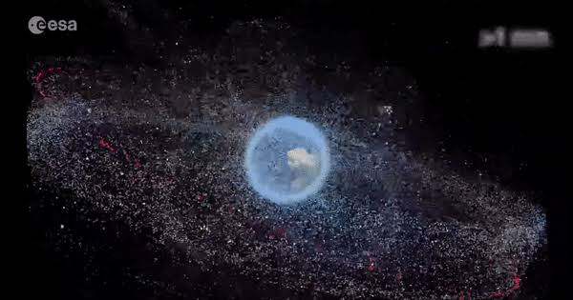
KOLIKO GA IMA
Oko Zemlje kruže deseci tisuća većih objekata koje možemo pratiti, ali postoje i milijuni manjih komadića koji su previše sitni da bi se svi mogli pratiti. Broj objekata stalno se mijenja zbog novih lansiranja, sudara i povratka dijelova u atmosferu.

Slide 6
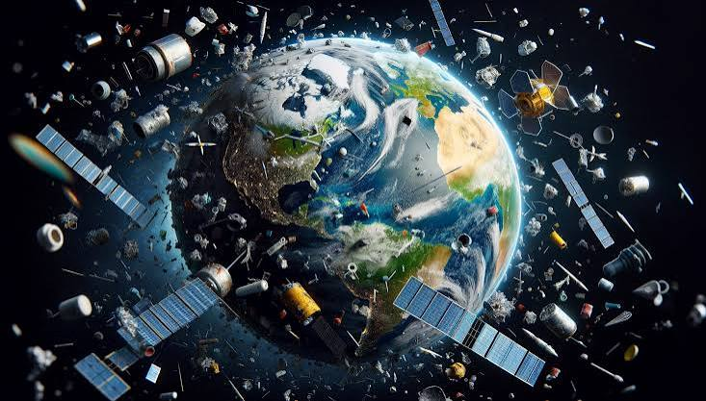
KAKO GA RIJEŠITI
Razvijati satelite koji se nakon završetka misije mogu sigurno ukloniti iz orbite.
Dizajnirati rakete i satelite tako da stvaraju što manje otpada.
Razvijati robote i druge tehnologije za uklanjanje velikih komada otpada.
Sprječavati sudare pažljivim praćenjem objekata u svemiru.

Slide 7
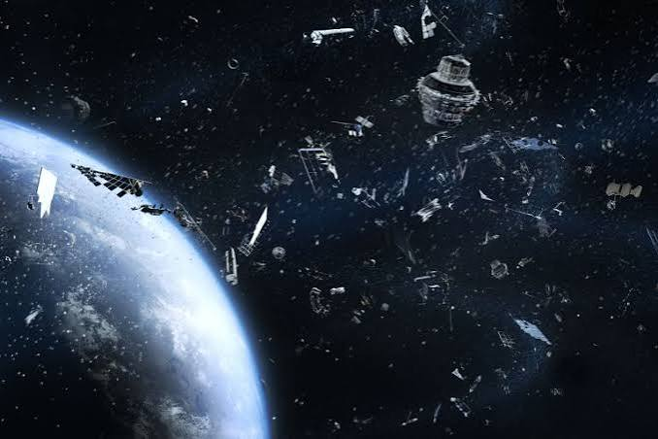
ZANIMLJIVOSTI
Komadić svemirskog otpada veličine zrna boje može oštetiti svemirsku letjelicu.
Svemirski otpad može ostati u orbiti godinama, desetljećima, pa i dulje.
Zemljina atmosfera može spaliti mnoge dijelove otpada kada ponovno uđu u nju.
Svemir nije beskonačno velik prostor za satelite – sigurna orbita postaje sve važnija.

Slide 8
ZAKLJUČAK
Svemirski otpad ozbiljan je problem koji ugrožava satelite, astronaute i buduća istraživanja svemira. Zato moramo odgovorno koristiti svemir, sprječavati nastanak novog otpada i razvijati tehnologije za njegovo uklanjanje.
Manje otpada danas znači sigurniji svemir sutra!

Slide 9
IZVORI
https://www.google.com/search?sca_esv=34388a73116c39a8&rlz=1C1ONGR_hrHR1071HR1071&sxsrf=AKL5yDjl7O0PEl-KyNfOF-QNLZbzrCYVNg:1793292686021&udm=2&fbs=ACAhTvzdM-3AGr_acNLrvKC55fRgZp9o47Txm0DykB8pyFvWXIozXdH2wl66kGPtUpOB5epR7KeefJ4OCEyDyCsX7Y4N2vd878059QbNKV2Fd5Jxjp9ddtjqvSM14nsrrKDItWkj7pcOtjzOUIZRNyAqwT_j2C590-hy8X8TAuC1aFCqSUig3EhPW4Bqa0v-z7kZWQoo466b&q=svemirski+otpad&sa=X&sqi=2&ved=2ahUKEwj64pzs19-XAxWAExAIHQdzMl8
https://www.google.com/search?q=SVEMIRSKI+OTPAD+WIKIPEDIA&sca_esv=34388a73116c39a8&rlz=1C1ONGR_QtKgLegQIGhAB&biw=1536&bih=720&dpr=1.25#ip=1
IZRADIO: DAVID ŠARUTANČEC8.B

